Slide 1
Риск в инновационной деятельности
Риск в инновационной деятельности - вероятность потерь, возникающих при вложении компанией средств в производство новых товаров и услуг, разработку новой техники и технологий, разработку управленческих инноваций.

Slide 2
Ситуации возникновения инновационного риска
создание нового товара или услуги, внедрение нового метода производства
создание нового товара или оказание новой услуги на старом оборудовании
производство нового товара или оказание услуги с помощью новой техники и технологии

Slide 3
Основные виды рисков в инновационной деятельности
Риск ошибочного выбора инновационного проекта
Риск недостаточного финансирования инновационного проекта
Маркетинговый риск текущего снабжения проекта ресурсами и сбыта результатов инновационного проекта
Риск неисполнения контрактов

Slide 4
Основные виды рисков в инновационной деятельности
Риск возникновения непредвиденных затрат и снижения доходов
Риск усиления конкуренции
Риск недостатка квалифицированных кадров
Риск, связанный с обеспечением прав собственности на инновационный проект

Slide 5
Анализ проектных рисков
Качественный анализ: описание рисков проекта; стоимостная оценка последствий воздействия рисков; меры по снижению рисков
Количественный анализ: расчеты изменений эффективности проекта в связи с рисками

Slide 6
Распределение вероятностей для движений наличности
Приток наличности, $ | Вероятность
3000 | 0,1
4000 | 0,2
5000 | 0,4
6000 | 0,2
7000 | 0,1

Slide 7
Распределение вероятностей
р
0,4
0,3
0,2
0,1
1 2 3 4 5 6 7
Приток, тыс $

Slide 8
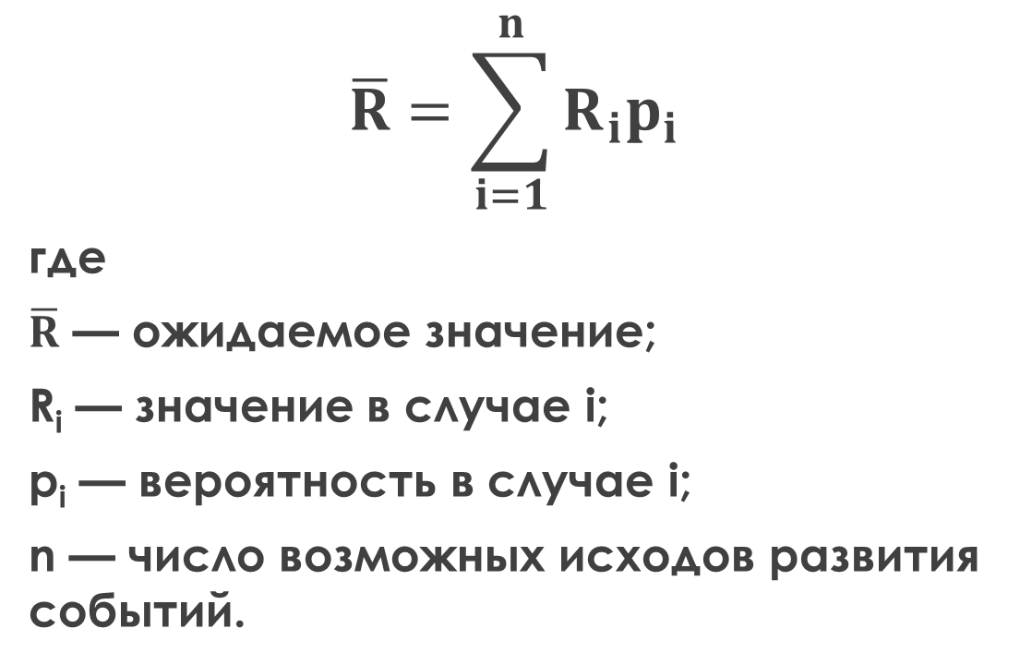
Ожидаемое значение
$$\overline{R}=\sum_{i=1}^{n}{R_{i}p_{i}}$$
где
$\overline{R}$ — ожидаемое значение;
R_{i} — значение в случае i;
p_{i} — вероятность в случае i;
n — число возможных исходов развития событий.

Slide 9

Среднее квадратичное отклонение
$$σ=\sqrt{\sum_{i=1}^{n}{{(R_{i}−\overline{R})}^{2}p_{i}}}$$

Slide 10
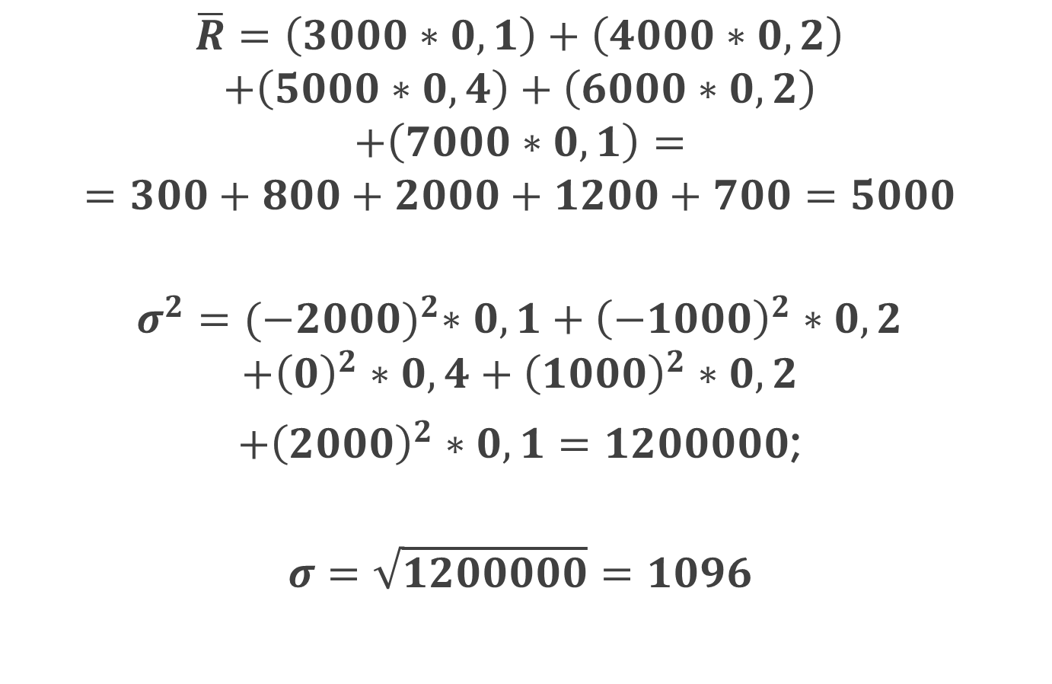
$$\overline{R}=\left(3000∗0,1\right)+\left(4000∗0,2\right)$$
$$+\left(5000∗0,4\right)+\left(6000∗0,2\right)$$
$$+\left(7000∗0,1\right)=$$
$$=300+800+2000+1200+700=5000$$
$$σ^{2}={(−2000)}^{2}∗0,1+{\left(−1000\right)}^{2}∗0,2$$
$$+{{\left(0\right)}^{2}∗0,4+\left(1000\right)}^{2}∗0,2$$
$+{\left(2000\right)}^{2}∗0,1=1200000$;
$$σ=\sqrt{1200000}=1096$$

Slide 11
Распределение вероятностей для движений наличности проекта 2
Приток наличности, $ | Вероятность
2000 | 0,10
3500 | 0,25
5000 | 0,30
6500 | 0,25
8000 | 0,10

Slide 12
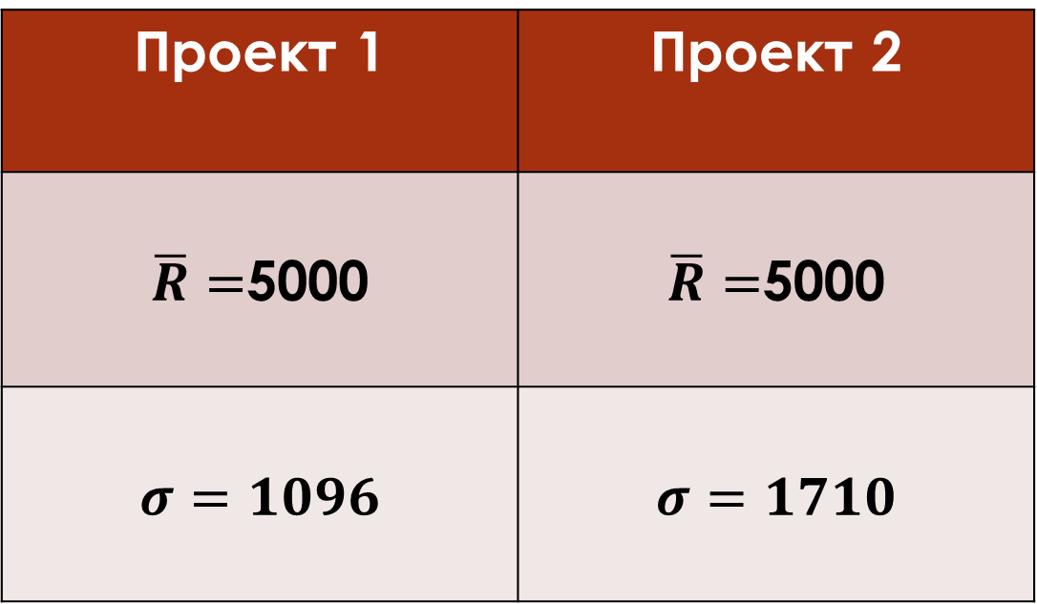
Сравнительный анализ проектов
Проект 1 | Проект 2
$\overline{R}=$5000 | $\overline{R}=$5000
$$σ=1096$$ | $$σ=1710$$

Slide 13
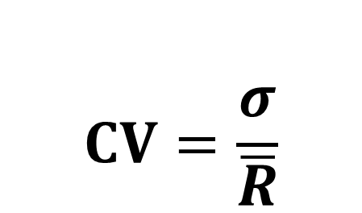
Коэффициент вариации
 | Проект А | Проект В
Ожидаемое значение, $ | 100 | 50
Среднее квадратичное отклонение | 30 | 20
$$CV=\frac{σ}{\overline{R}}$$

Slide 14
 | Проект А | Проект В
Ожидаемое значение, $ | 100 | 50
Среднее квадратичное отклонение | 30 | 20
CV | 30/100 = 0,30 | 20/50 = 0,40

Slide 15
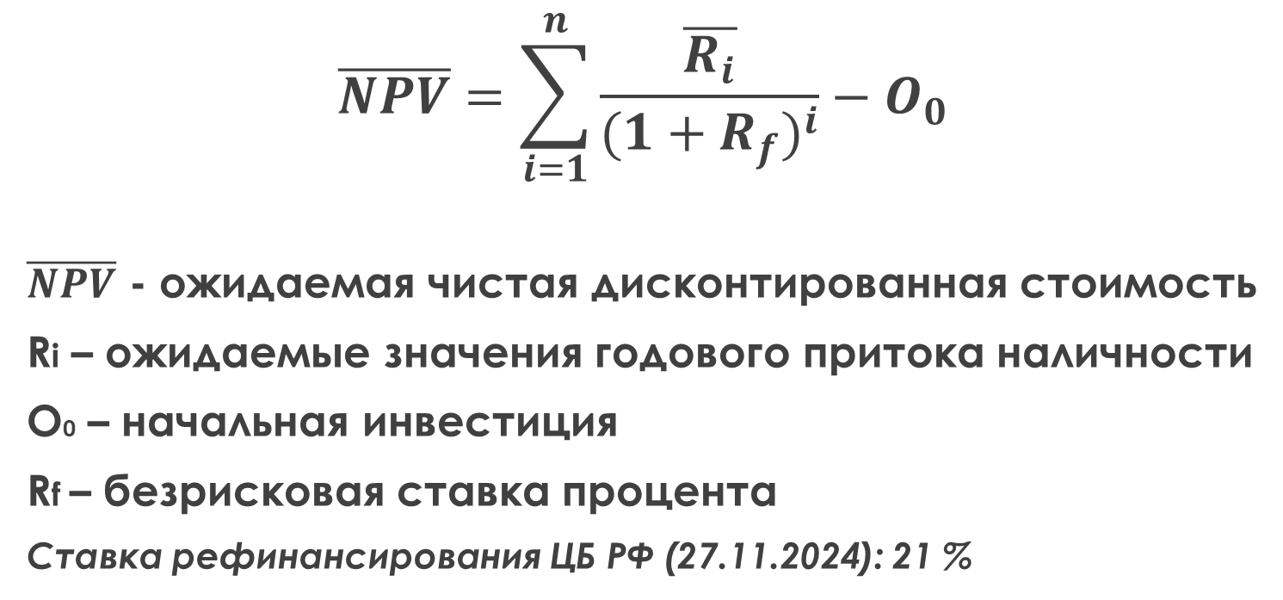
Ожидаемая чистая дисконтированная стоимость
$$\overline{NPV}=\sum_{i=1}^{n}{\frac{\overline{R_{i}}}{{(1+R_{f})}^{i}}−O_{0}}$$
$\overline{NPV}$ - ожидаемая чистая дисконтированная стоимость
Ri – ожидаемые значения годового притока наличности
O0 – начальная инвестиция
Rf – безрисковая ставка процента
Ставка рефинансирования ЦБ РФ (27.11.2024): 21 %

Slide 16
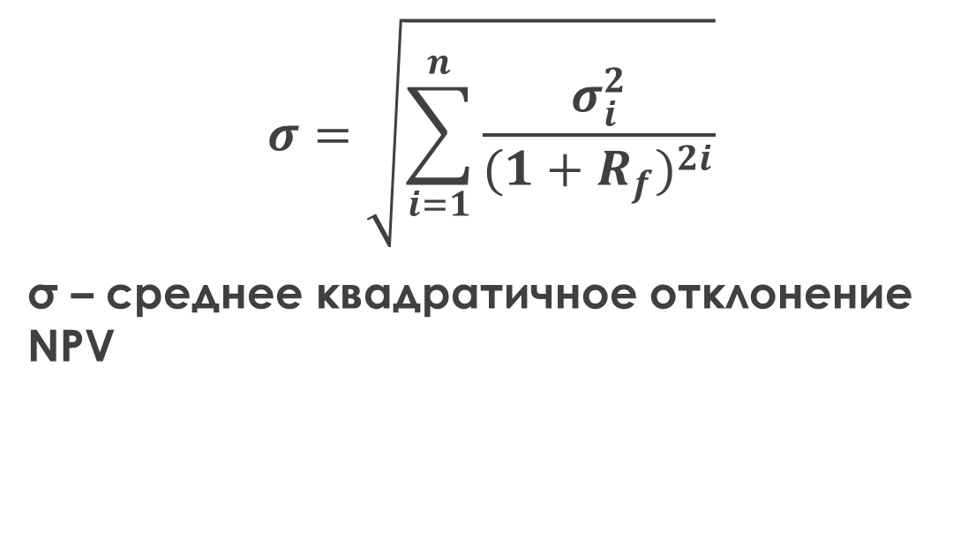
Среднее квадратичное отклонение
$$σ=\sqrt{\sum_{i=1}^{n}{\frac{σ_{i}^{2}}{{(1+R_{f})}^{2i}}}}$$
σ – среднее квадратичное отклонение NPV

Slide 17
Анализ чувствительности
Либо уже отобран базовый сценарий (проектный сценарий)
Либо существует единственный сценарий
Риск – степень чувствительности основных результирующих показателей проекта к изменению основных условий функционирования.

Slide 18
Анализ чувствительности
Метод вариации параметров:
Выбирается ключевой показатель эффективности
Выбираются неопределенные факторы (относительно которых аналитик не имеет суждения)
Устанавливаются предельные значения для неопределенных факторов
Рассчитываются значения ключевого показателя для нескольких значений неопределенного фактора

Slide 19
Анализ чувствительности
Метод критических точек:
Поиск такого значения одного из входных параметров, при котором ключевой показатель эффективности равен нулю.

Slide 20
Анализ чувствительности
Применяется при экспресс-оценке устойчивости проекта
Недостаток: изменения параметров анализируются независимо друг от друга, а не меняются комплексно

Slide 21
Метод альтернативных сценариев
Выбираются изменяемые переменные
Проектируются различные исходы сценариев
Пессимистичный, оптимистичный, умеренный

Slide 22
Метод альтернативных сценариев
Оценки | Пессимист. | Базовая | Оптимист.
Начальная инвестиция | $50000 | $50000 | $50000
Движение наличности | 8000 | 10000 | 12000
Дисконт. стоимость | $843 | $11446 | $23735

Slide 23
Метод Монте-Карло
1. Строится финансовая модель и определяются ключевые факторы риска
2. Для каждого ключевого фактора риска задается свое распределение вероятностей
3. По каждому ключевому фактору формируется возможный сценарий реализации проекта, соответствующий случайной реализации этого фактора

Slide 24
Метод Монте-Карло
4. Для каждого сценария рассчитываются показатели эффективности инвестиций
5. Действия 3 и 4 повторяются многократно, что позволяет построить гистограммы распределения вероятностей
6. Проводится анализ результирующих гистограмм

Slide 25
Дерево решений
t=0 | t=1 | t=2 | t=3 | t=4 | t=5 | t=6 | Совм. Вер-ть | NPV, $ | Итого, $: Prob* *NPV
 |  |  | 10 0,3 | 10 | 10 | 10 | 0,144 | 15,25 | 2,196
 |  | -10 | 4 0,4 | 4 | 4 | 4 | 0,192 | 0,436 | 0,084
 | -1 | 0,6 | 2 0,3 | 2 | 2 | 2 | 0,144 | -14,379 | -20,71
-0,5 | 0,8 | Стоп |  | 0,4 |  |  | 0,320 | -1,397 | -0,447
 | Стоп |  |  | 0,2 |  |  | 0,200 | -0,5 | -0,1
 |  |  |  |  |  |  |  | NPV= - 0,338

Slide 26
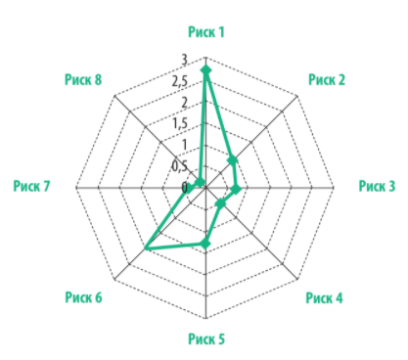
«Роза» («спираль») рисков проекта

Slide 27
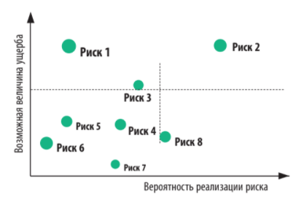
Карта рисков инновационного проекта

Slide 28
Способы снижения инновационного риска
Диверсификация инновационной деятельности
Передача (трансфер) риска путем заключения контрактов
Страхование
Прямые управленческие воздействия на факторы риска
Организация защиты коммерческой тайны

Slide 29
Вопрос 1
1. Анализ рисков инновационного проекта представляет собой:
A. Часть маркетинговой стратегии компании.
B. Блок стратегического позиционирования будущего бизнеса.
C. Вид анализа, позволяющий компании оценить вероятности ухудшения итоговых показателей бизнеса.

Slide 30
Вопрос 2
2. Цель управления рисками заключается в том, чтобы:
A. Обеспечить ситуацию, при которой неопределенность не сможет повлиять на бизнес-цели.
B. Нивелировать негативные эффекты рисковых ситуаций, возникающих в рамках реализации проекта.
C. Обеспечить условия невозможности наступления форс-мажорных ситуаций в проекте.

Slide 31
Вопросы 3,4
3. В чем смысл показателя среднего квадратичного отклонения? Поясните своими словами.
4. В чем преимущество использования коэффициента вариации по сравнению с показателем ожидаемого значения? Поясните своими словами.

